Slide 1

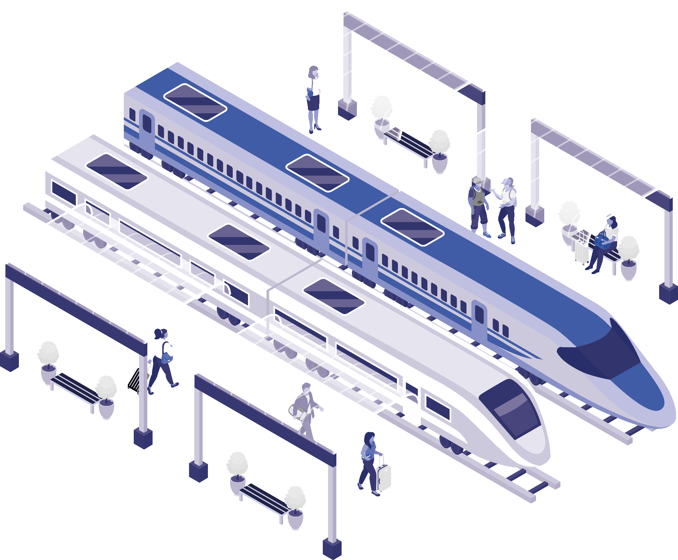


Виртуальный тренажер
команда Классификейшен
репортеры

Slide 2

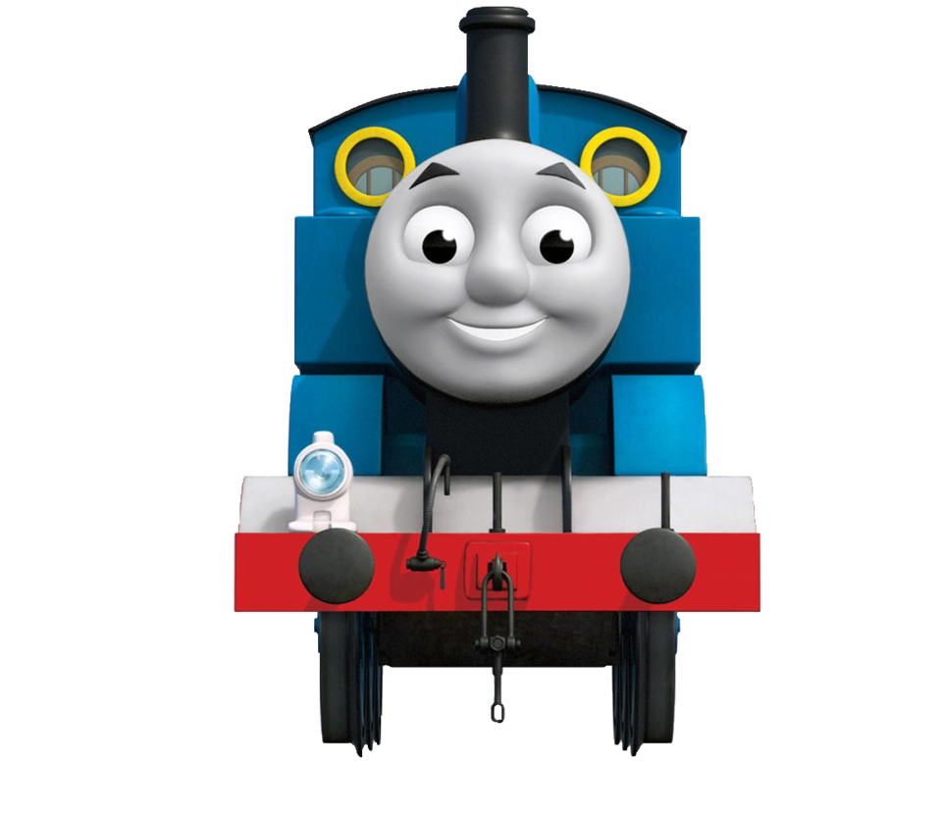
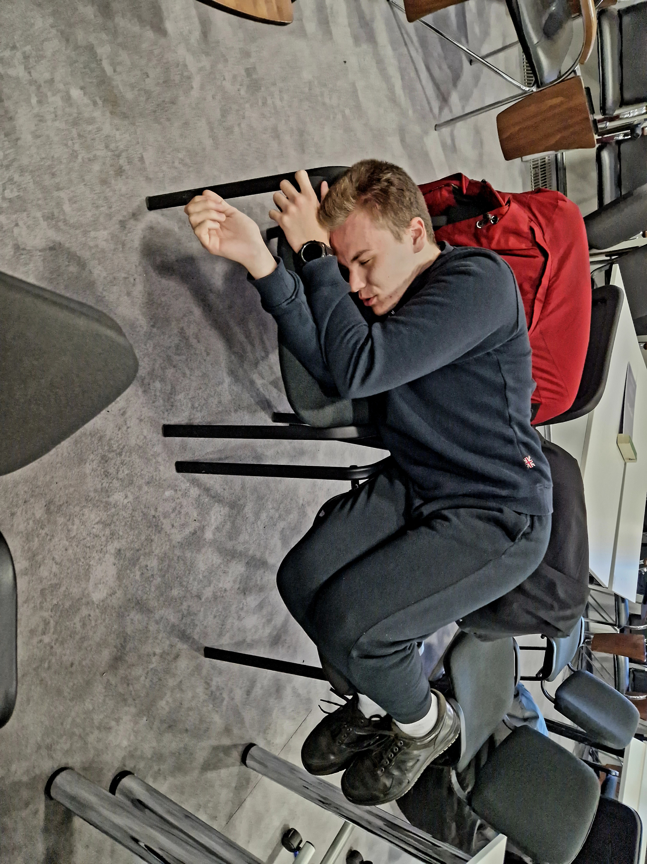
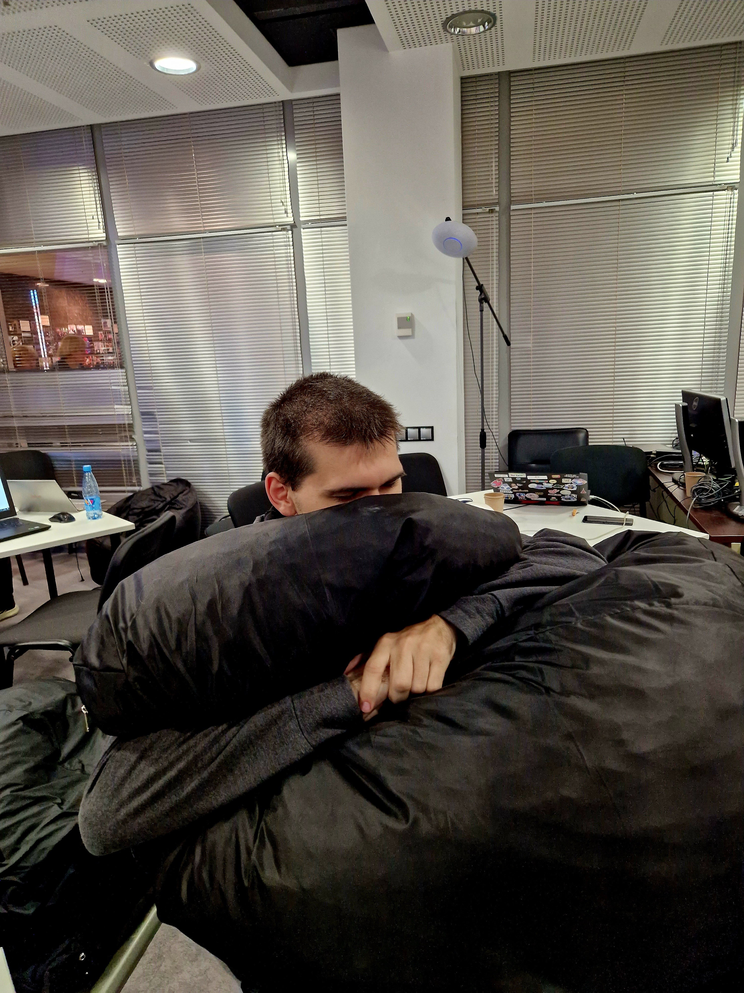
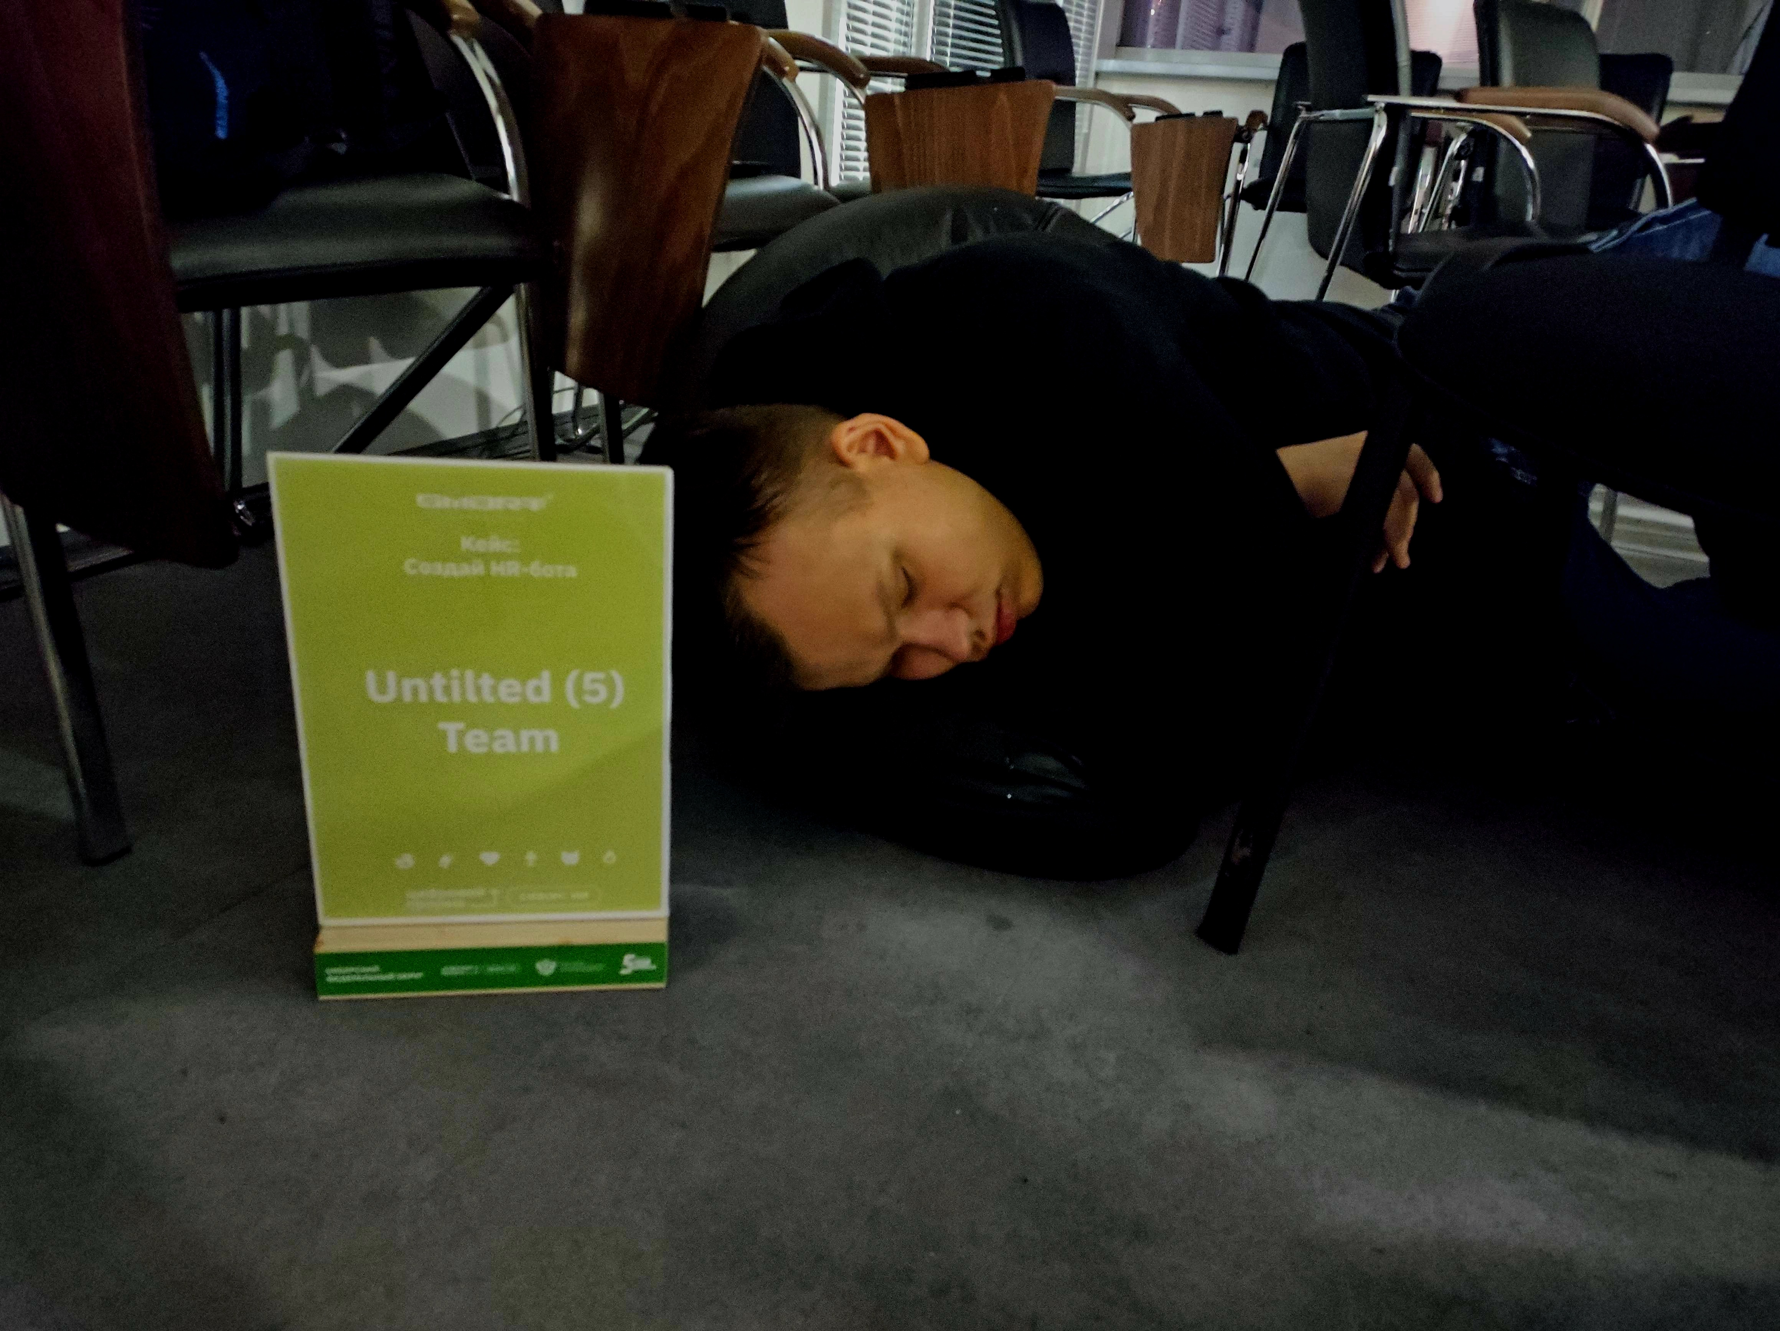


Команда
Бугаенко Иван
Малицкий
Александр
Зотов
Никитка
Подовинов Андрей
Знаев Алексей
@ivan_bugaenko
@malitskiyal
@meow_wow_meow
@ledibruh
@Rooney2210
@IvanBugaenko
@melskiy
@ZotovNikita
@ledi-bruh
@Rooney22

Slide 3
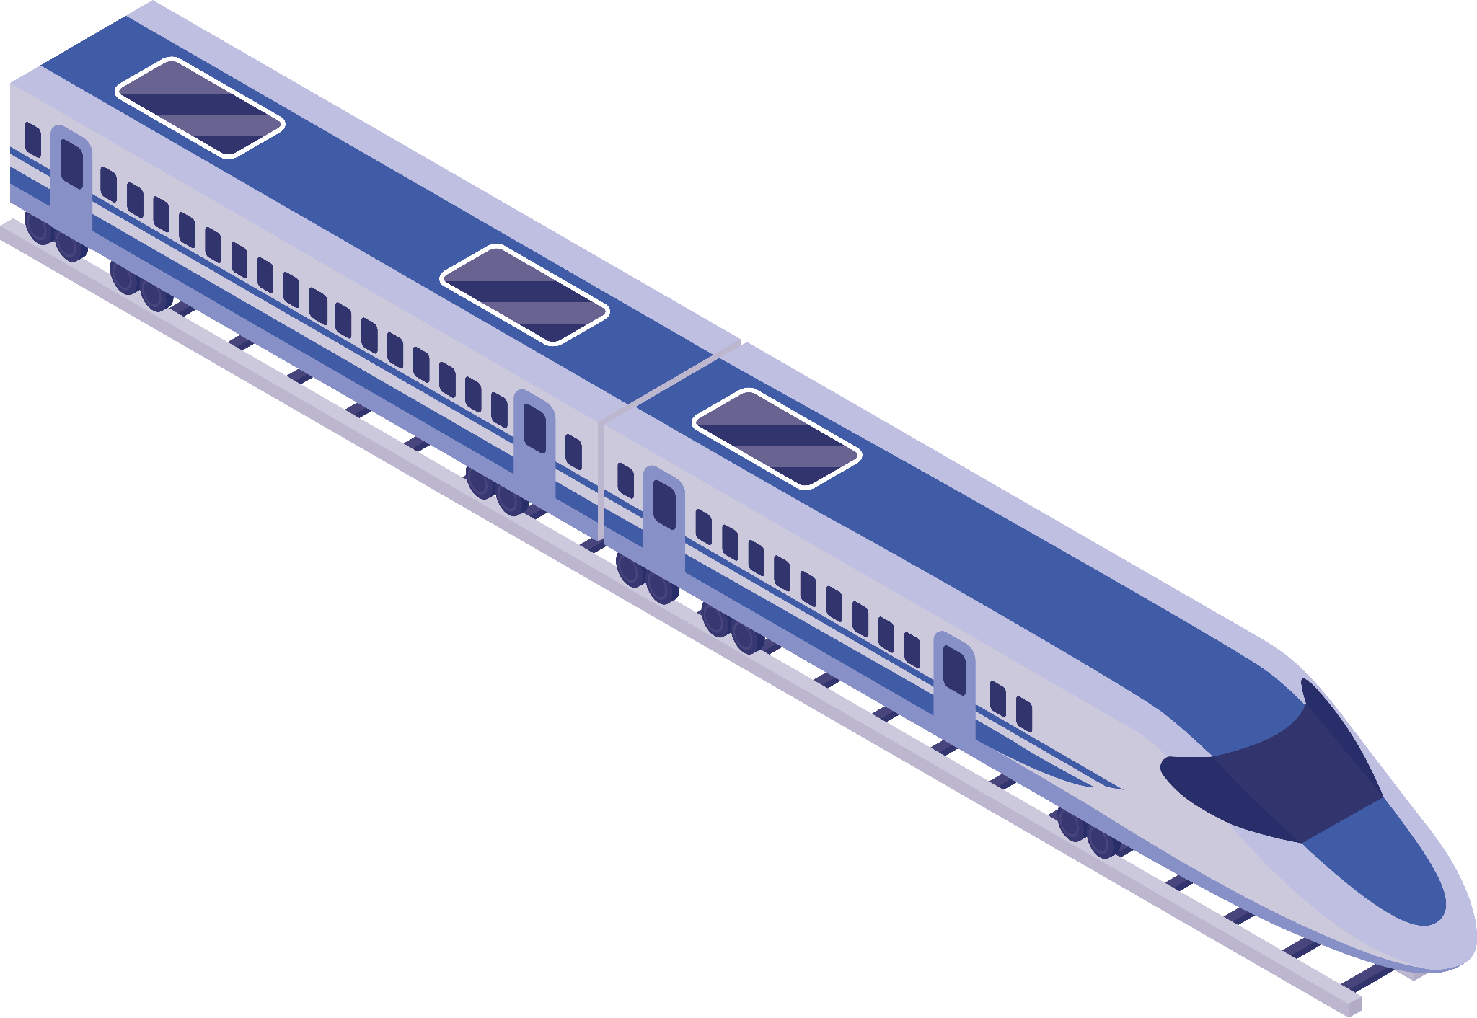

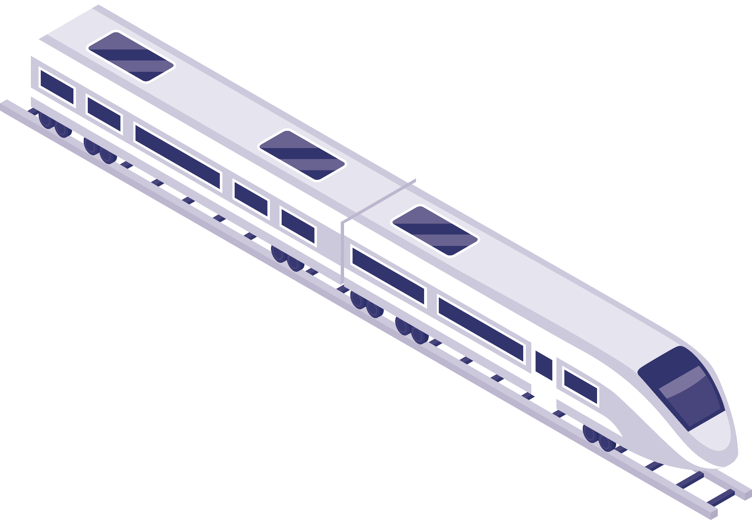
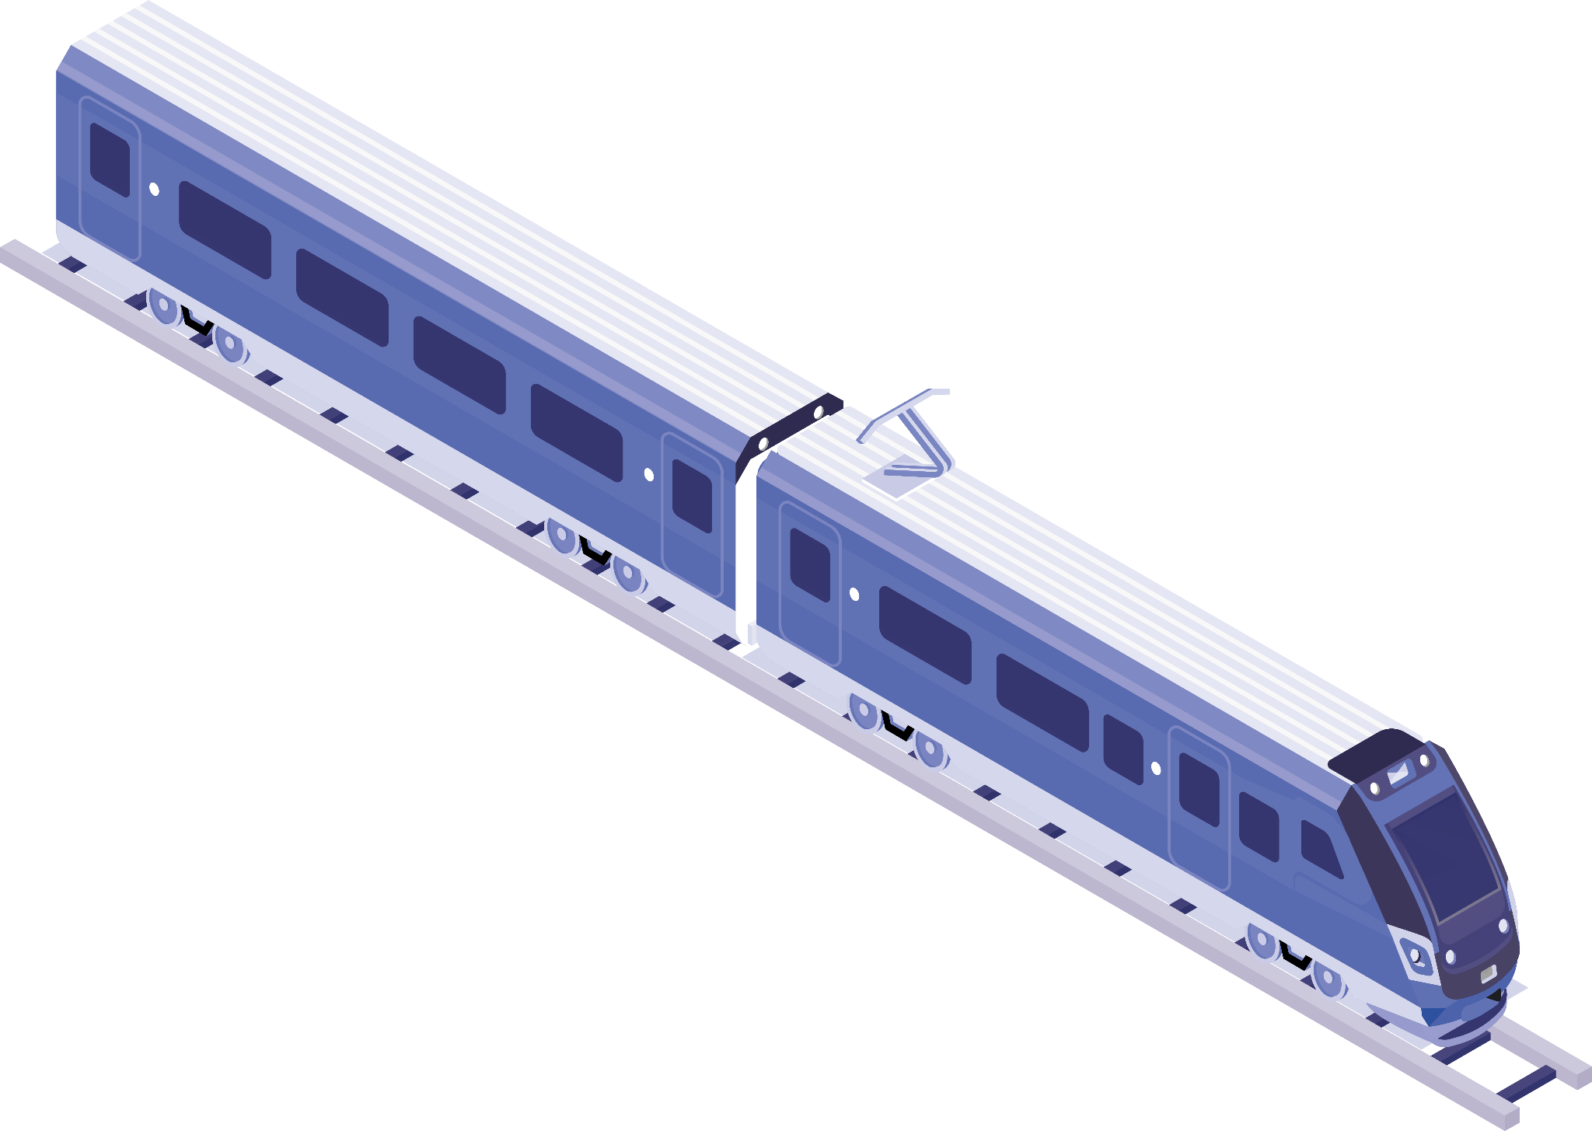
Наше решение
3
Приоритет
UI
2
Приоритет
Gameplay
1
Приоритет
NLU

Slide 4
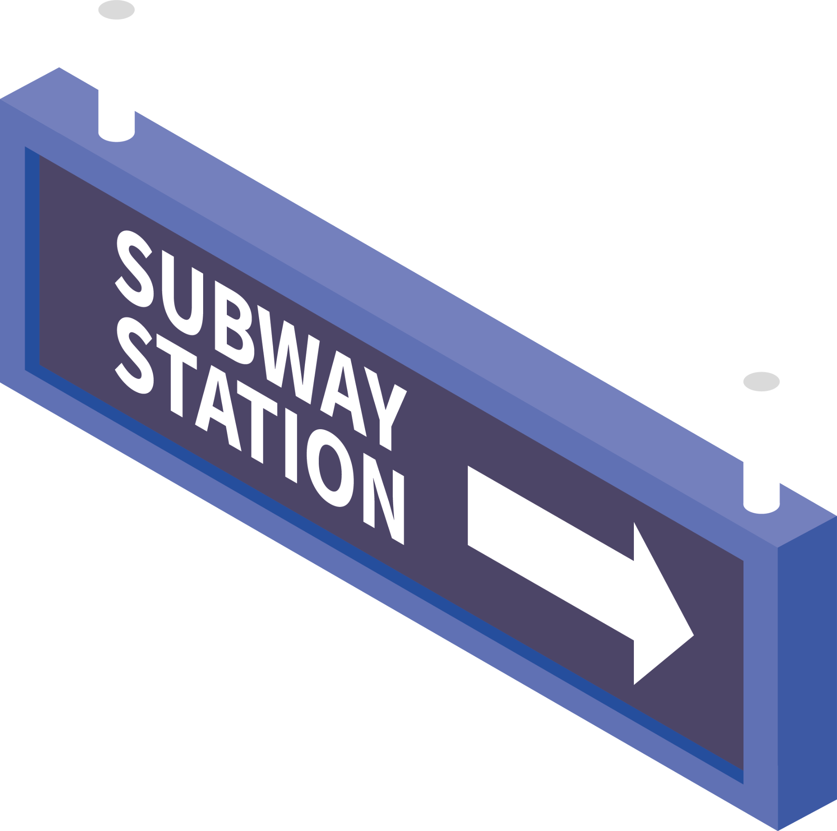

NLU-модуль
SBERT
rut5_sum
VOSK
cos_sim
Понимание естественного языка
Суммаризация предложений
Spech2Text
Семантическая близость

Slide 5
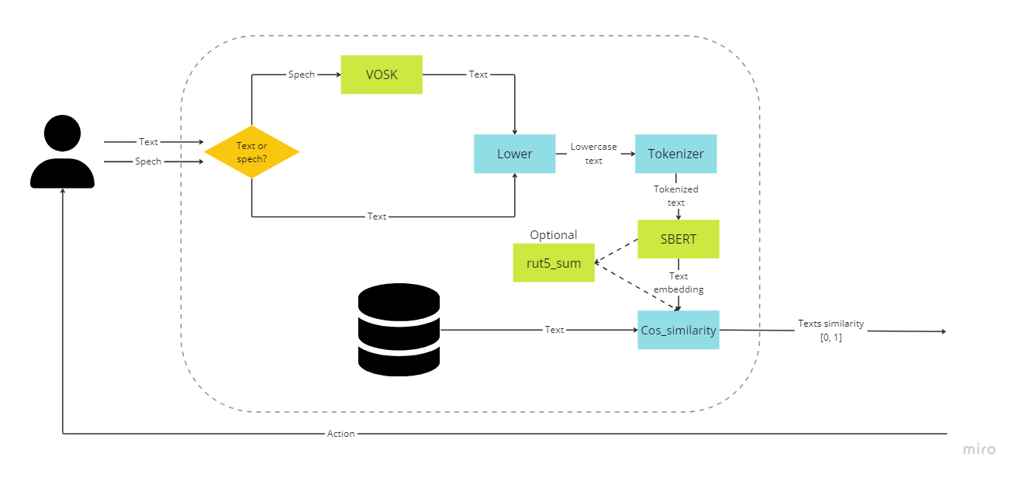

Работа с данными
Knowledge Base

Slide 6

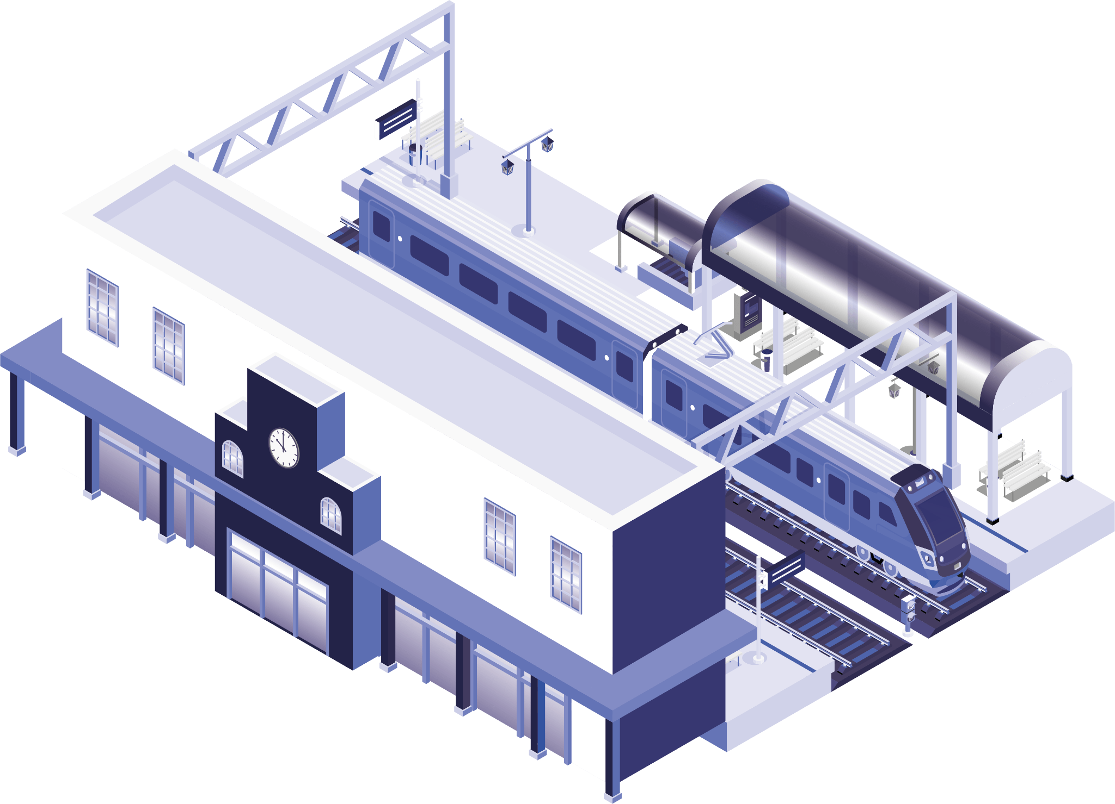
Персона
Как выглядит наш пользователь?

Slide 7

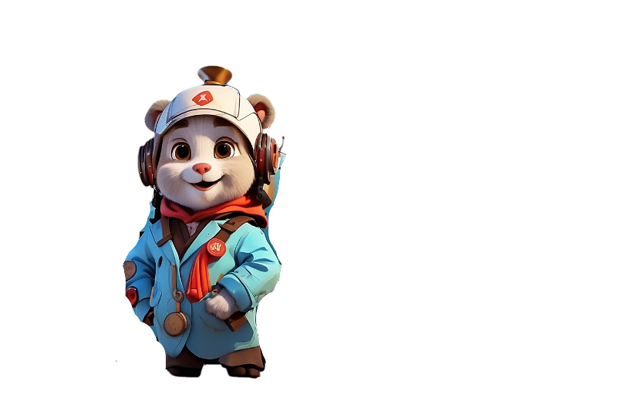
Gameplay-составляющая
01
02
03
04
Ментор
Квесты
Поиск по базе знаний
Интерактивная игра для обучения
Карточки
Экзамен
Flashcards для запоминания
Контроль знаний

Slide 8
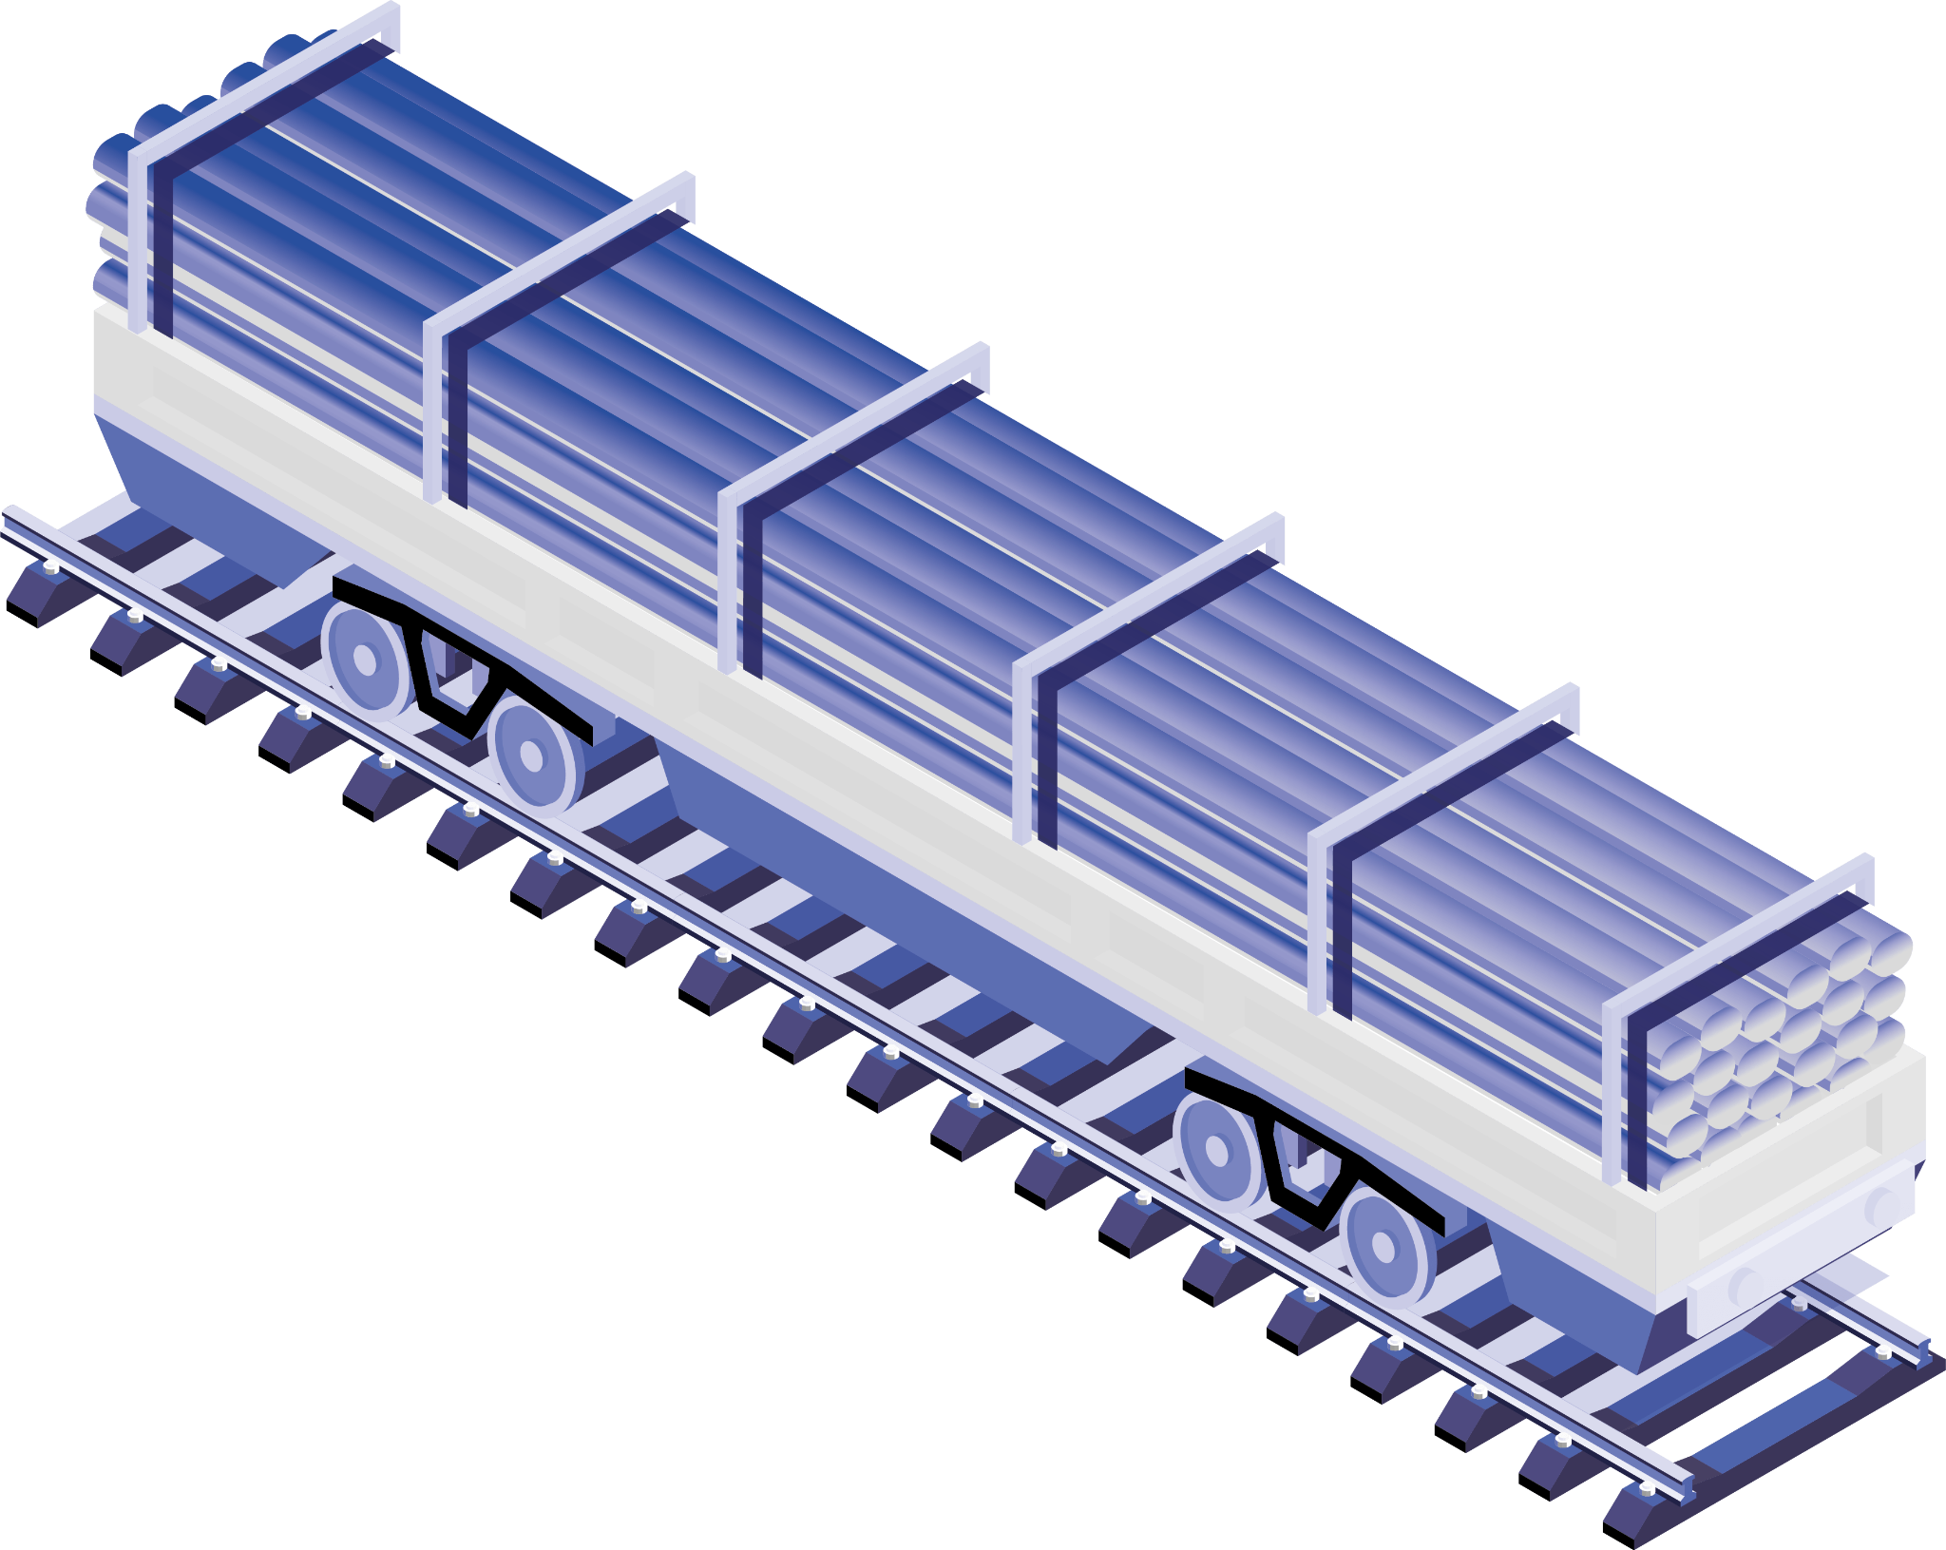

Структура приложения
Составление определений из блоков
Ментор
Квест
Задания с выбором ответа
Карточки
Дать определение своими словами
Экзамен
История

Slide 9

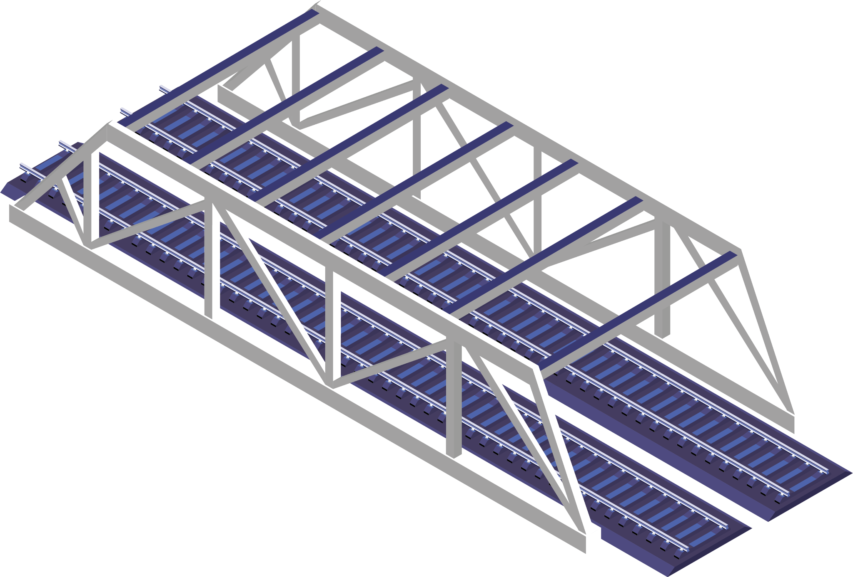
Демонстрация решения
QR на реп
QR на скринкаст
QR на streamlit

Slide 10
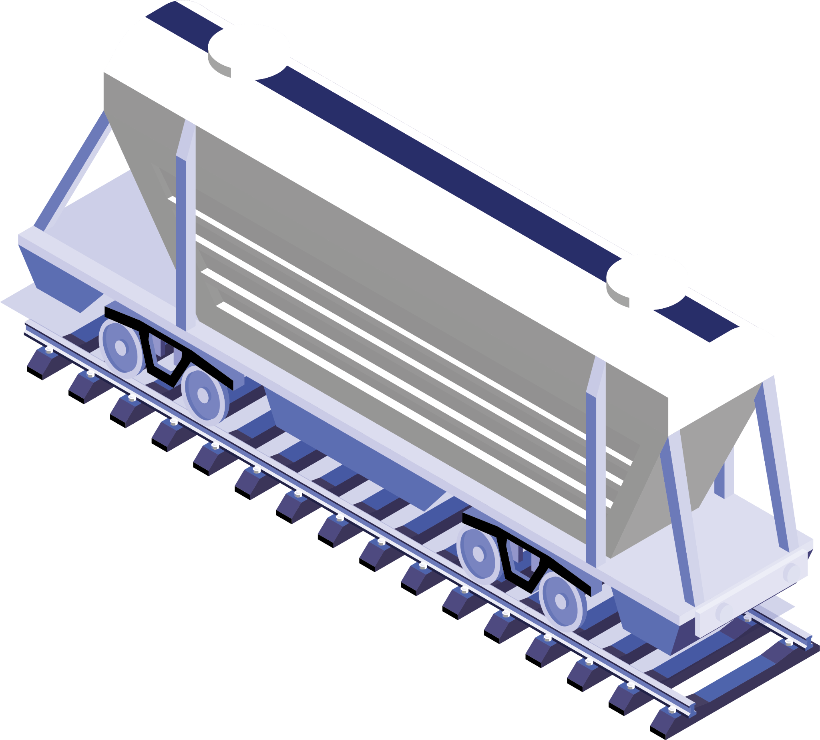


~0.1 сек.
8 механик
3 задачи
Время поиска текста по базе
Реализованы на текущий момент
ML используются в кейсе

Slide 11


Развитие тренажера
Добавление системы пользователей
Больше интересных историй!
Масштабируемость
Новые игровые механики и ситуации

Slide 12


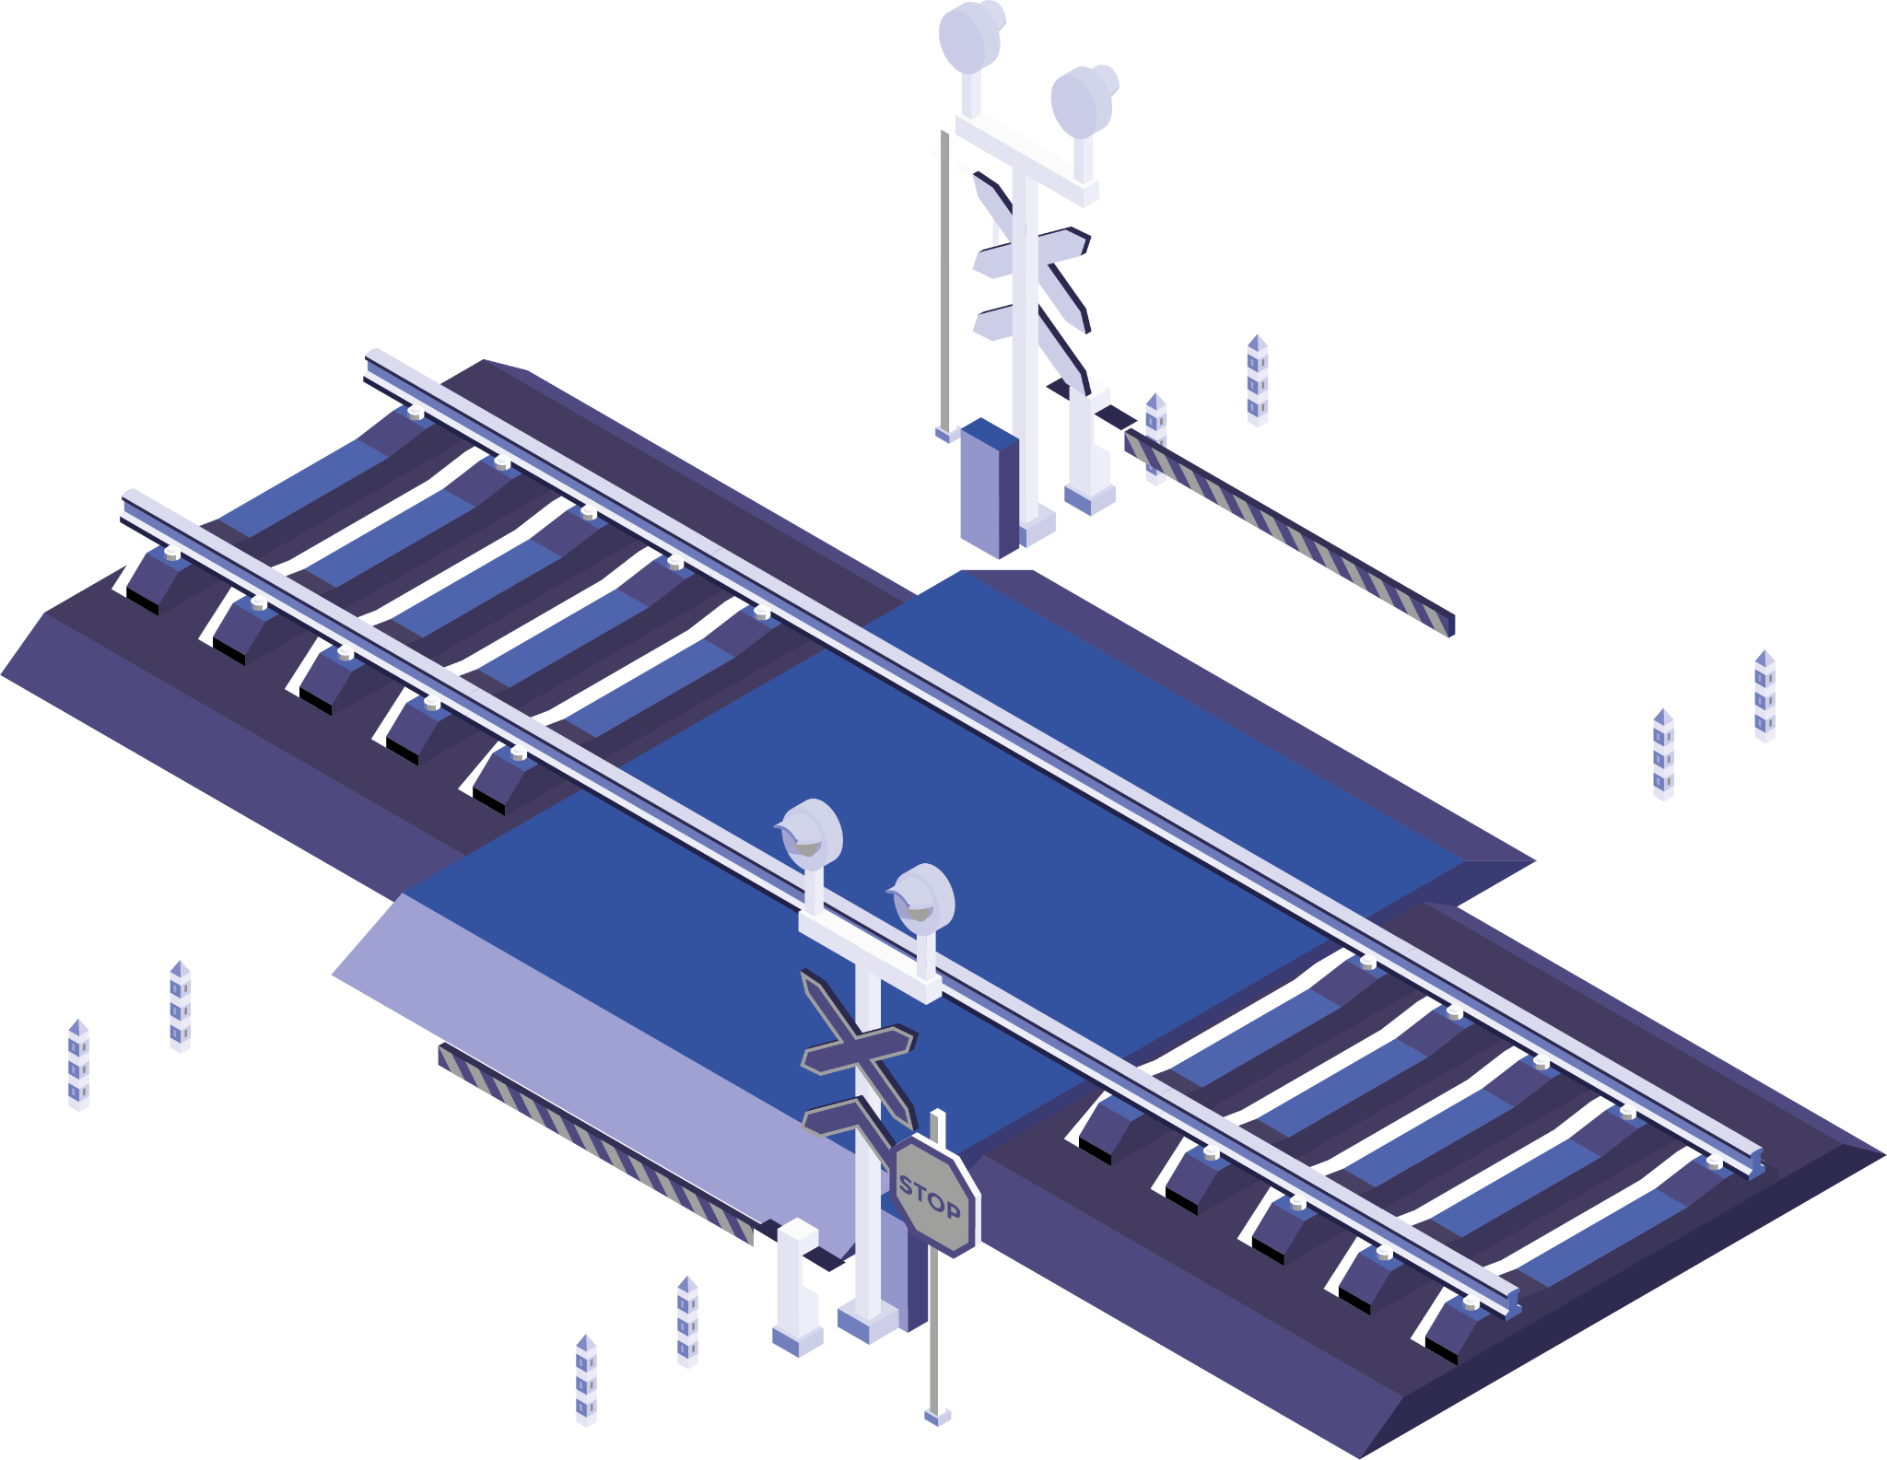
Спасибо за внимание!
Вы прибыли на станцию «Финальная»

